Slide 1
Из жизни замечательных людей…
учитель начальных классов ГБОУСОШ№346
Осенчакова И.М.

Slide 2
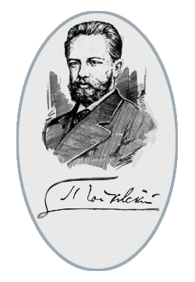
Великий русский композитор Пётр Ильич Чайковский (1840- 1893)

Slide 3
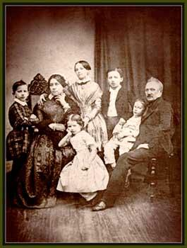
Семья П.И.Чайковского

Slide 4
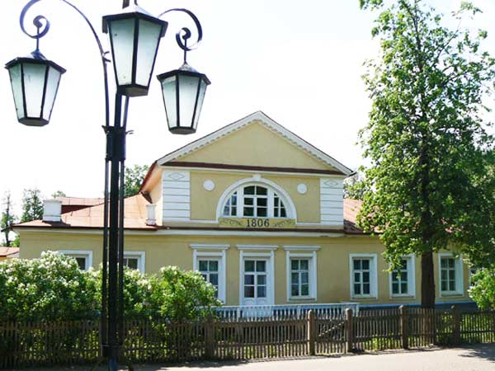
Дом , в котором родился…

Slide 5
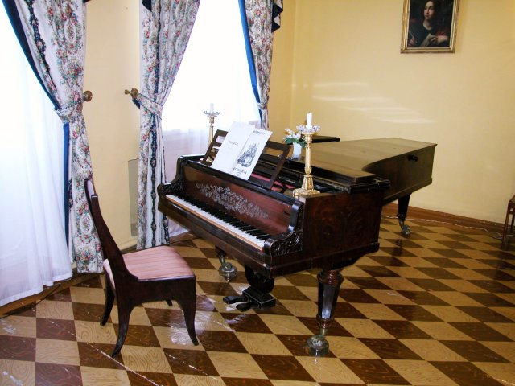
Первый рояль Петра Чайковского

Slide 6
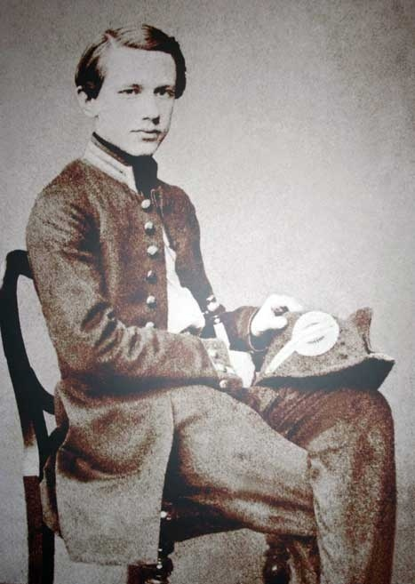
Воспитанник Училища правоведения.

Slide 7
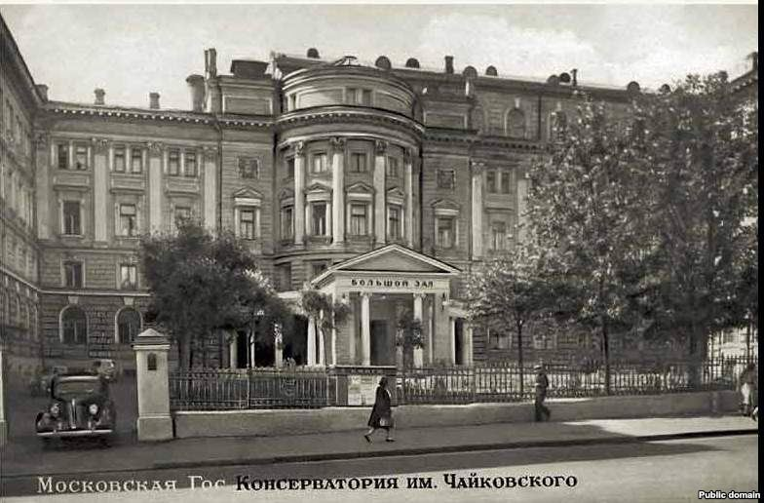
Консерватория

Slide 8
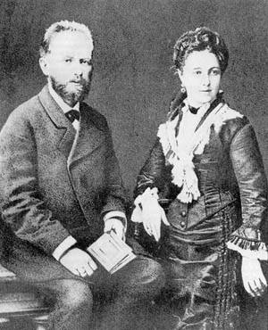
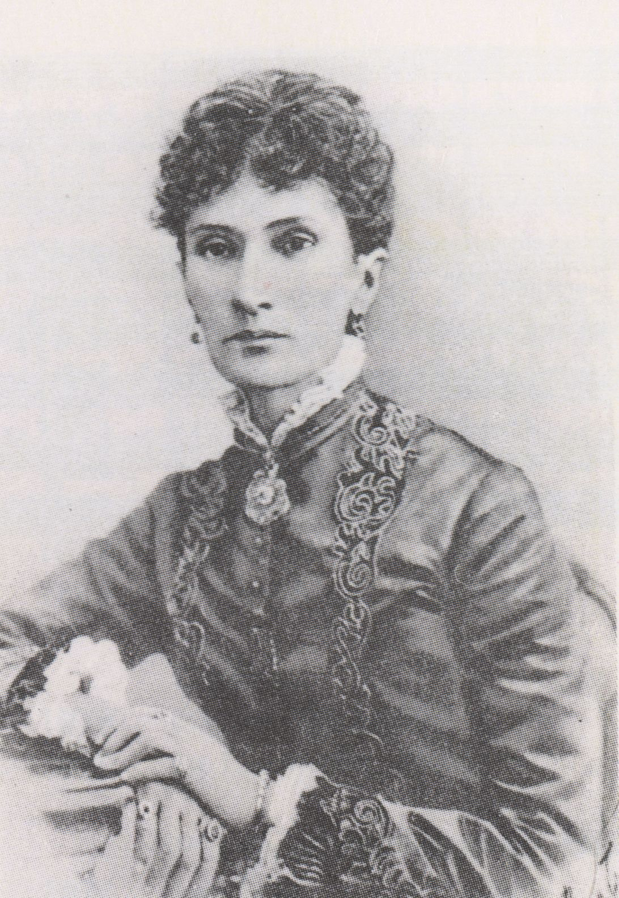
Жена –Антонина Милюкова и широко известная покровительница композитора – Надежда Филаретовна фон Мекк

Slide 9
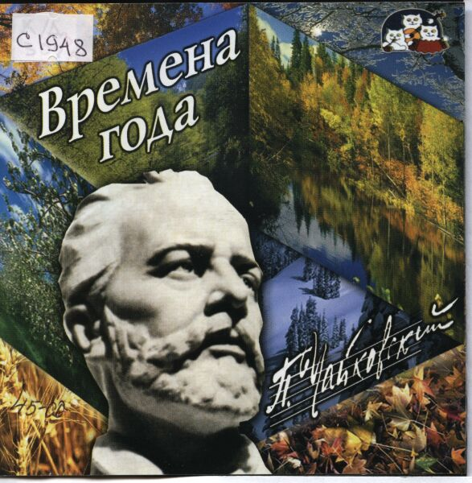
Фортепианные циклы

Slide 10
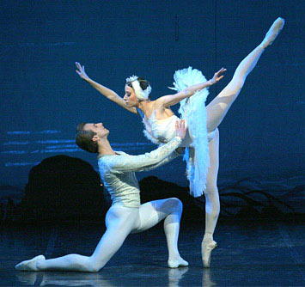
Балет «Лебединое озеро»

Slide 11
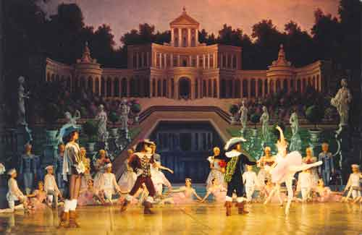
Балет «Спящая красавица»

Slide 12
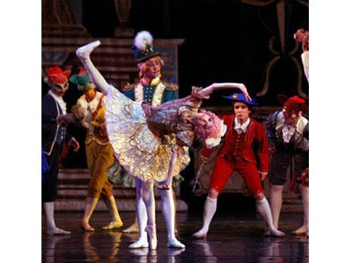
Балет «Щелкунчик»

Slide 13
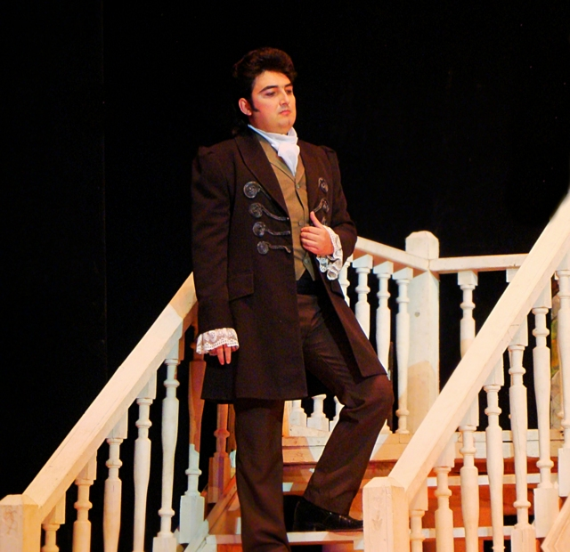
Опера «Евгений Онегин»

Slide 14
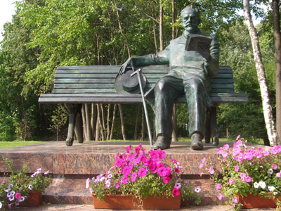
Клин – музей П.И.Чайковского

Slide 15
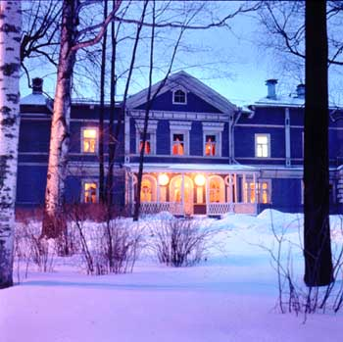

Slide 16
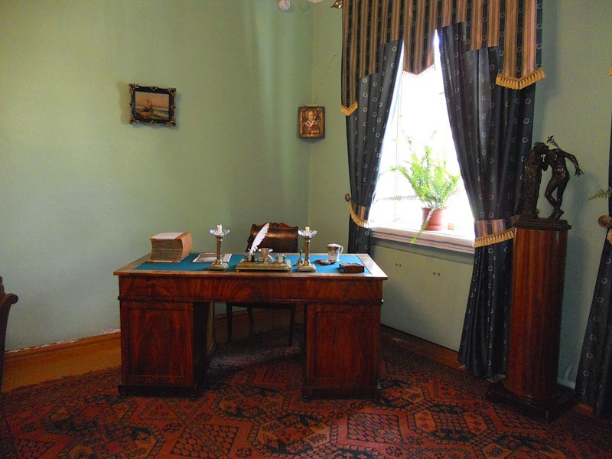

Slide 17
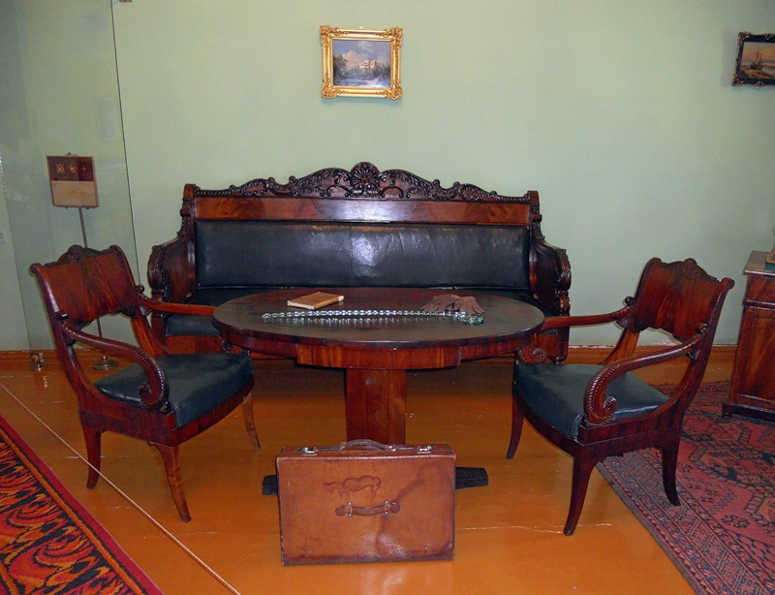

Slide 18
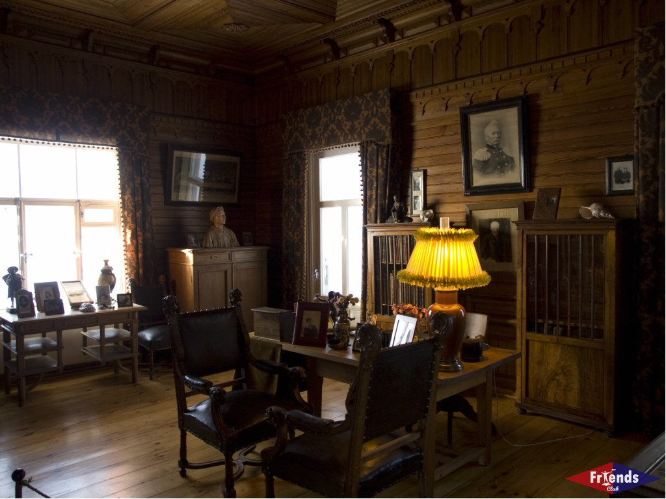

Slide 19
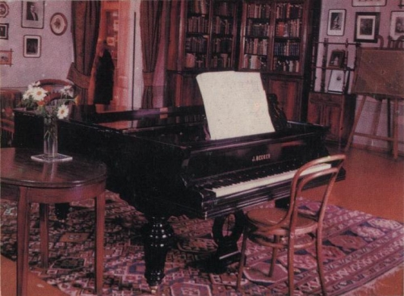

Slide 20
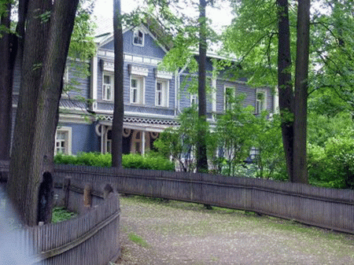

Slide 21
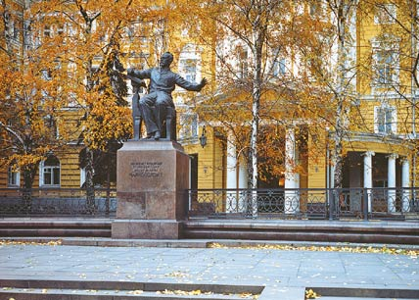
Памятные места П.И.Чайковского в Санкт- Петербурге

Slide 22
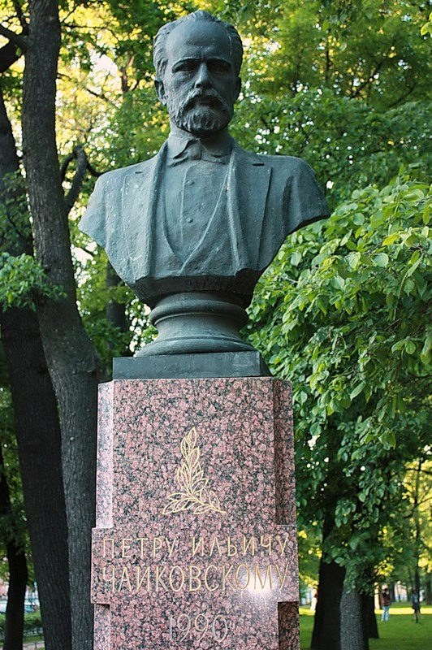

Slide 23
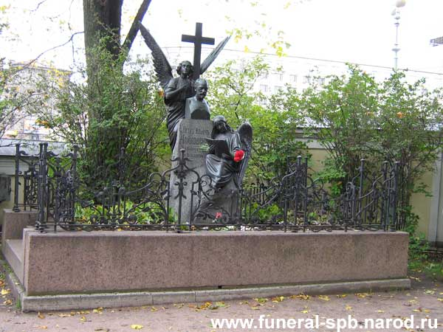
25 октября 1893 года умер в Санкт- Петербурге от холеры. Похоронен на Тихвинском кладбище Александро- Невской Лавры .

